Slide 1
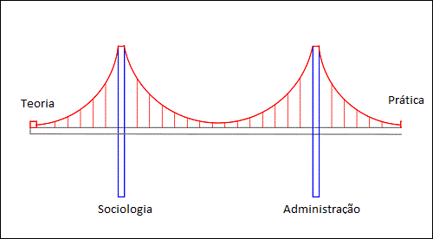
Sociologia Aplicada à Administração

Slide 2

O que leva alguns indivíduos a buscarem trabalhos desafiadores e outros a desejarem trabalhos rotineiros?
Fatores provocados pela socialização impressos pela família, escola, trabalho, etc.

Slide 3

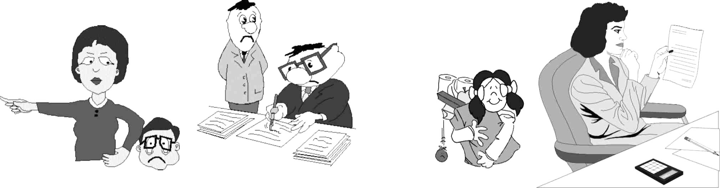
A Cultura é Interiorizada pela Socialização
Realização – Estímulo para realizações – Igreja Protestante - religião que valoriza o indivíduo, o êxito pessoal e a acumulação de riquezas;
Afiliação – Estimulo a conformidade – Igreja Católica - religião que prega a renúncia a bens matérias, o amor fraterno e a reprova a ganância;
Com semelhanças ao protestantes, algumas seitas possuem seguidores que são bem sucedidos nos negócios e que são estimulados por eles.

Slide 4
A Cultura é Interiorizada pela Socialização
Realização x Afiliação
Exemplo: Civilizações Antigas
Os pais induziam os filhos para a realização, o que propiciava progresso e a conquista de outras nações, com o tempo a estabilidade garantida mudou a aprendizado para afiliação, o que provocou a queda de muitos impérios.

Slide 5
A Cultura é Interiorizada pela Socialização
AFILIAÇÃO = APRENDIZADO
A Socialização ocorre durante toda a vida, mas seu núcleo é fixado na infância, no entanto alguns aspectos podem ser mudados, se o indivíduo buscar treinamentos a favor da autonomia e da realização.

Slide 6
A Cultura é Interiorizada pela Socialização
IMPORTANTE:
Não se trata de um julgamento de boa ou má religião, mas só da socialização que se dá através dela.
Até porque uma coisa não está obrigatoriamente ligada a outra, vamos ver mais adiante...

Slide 7
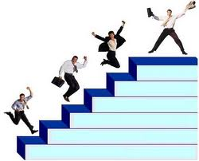

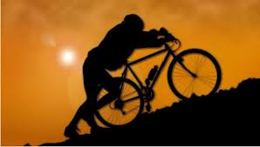
As 3 Classes de Objetivos a Serem Satisfeitos nas Organizações
Todo individuo possui seus objetivos pessoais
As pessoas criam empresas ou buscam um empregos para satisfazer objetivos pessoais.
Se fosse apenas por dinheiro, muita gente rica não trabalharia, aposentados, com renda suficiente para se manter também não trabalhariam e isso não acontece na vida real.

Slide 8
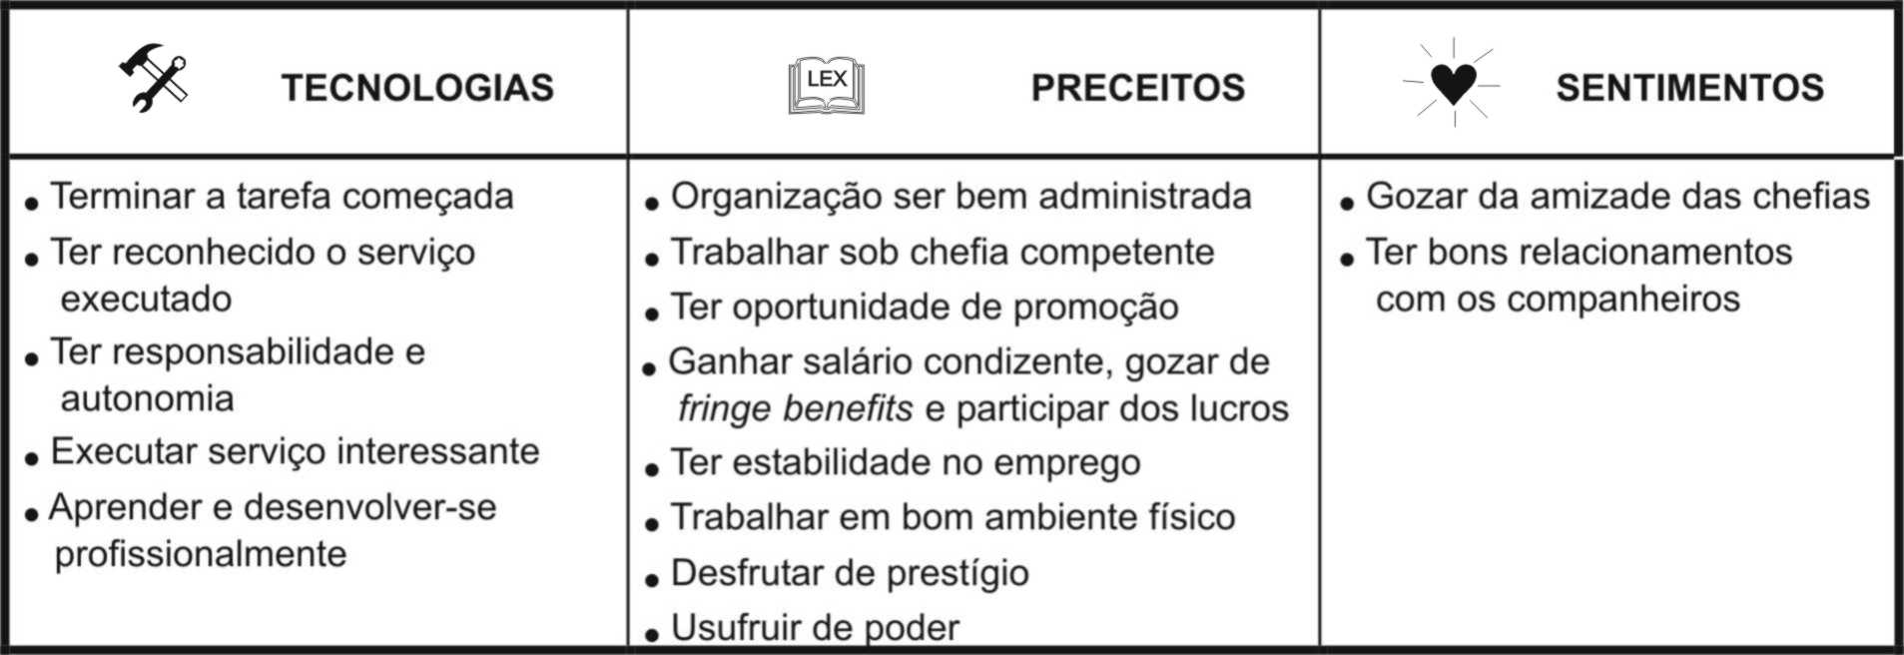
As 3 Classes de Objetivos a Serem Satisfeitos nas Organizações
OS OBJETIVOS, DENTRO DAS 3 DIMENSÕES CULTURAIS DA ORGANIZAÇÃO, SÃO DECORRENTES DE:

Slide 9
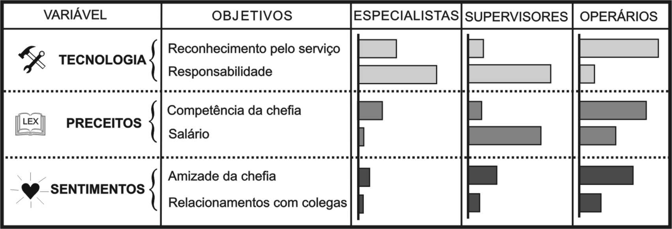
As 3 Classes de Objetivos a Serem Satisfeitos nas Organizações
A importância de ter um objetivo satisfeito nas organizações, depende da cultura interiorizada pelo indivíduo de acordo com sua classe social:

Slide 10
Pressão Técnica
Porque artistas pintam quadros ou compõem musicas?
Porque mergulhadores arriscam a vida atrás de navios naufragados?
O indivíduo realiza as tarefas dentro de uma organização, não somente pelo dinheiro, mas também pelo ato de criar.
A própria tarefa pressiona o empregado a executá-lo até o fim.

Slide 11
Pressão Técnica
Pressão Técnica é a exigência que o participante da organização sente para executar ou não determinado trabalho, independente da chefia ou companheiros.

Slide 12
Pressão Técnica
No entanto é comum, nas organizações encontrar pessoas com desinteresse pela tarefa.
Em decorrência disso, chefes pressionam subordinados e estes, insatisfeitos sempre exigem aumento de salários.
A pressão técnica pode ser tornar negativa, caso o trabalho seja rotineiro.

Slide 13
Pressão Técnica
A pressão técnica oscila de um máximo positivo a um mínimo negativo, por isso, alguns pontos devem ser destacados:
A pressão técnica é variável e pode assumir diversos valores, positiva, negativa e até mesmo nula;
A pressão técnica depende da personalidade de cada pessoa, razão pela qual, algumas suportam trabalhos mais monótonos que outros.
Se a pressão técnica for negativa ou insuficiente, deve ser substituída pela pressão formal da chefia, ou até mesmo a pressão social, premiando a equipe e não somente o indivíduo.

Slide 14
Tornando Efetiva a Pressão Técnica
A Administração da Pressão Técnica levando em consideração a cultura nos níveis de participante, agrupamento e organização:
PARTICIPANTE: países como EUA e Japão possuem culturas completamente diferentes da cultura dos brasileiros.
Americanos - Individualismo para gerar sucesso;
Japoneses - Cooperação para realizar tarefas e
Brasileiros - Ambiente amigo e pouco competitivo;

Slide 15
Tornando Efetiva a Pressão Técnica
A Administração da Pressão Técnica levando em consideração a cultura nos níveis de participante: agrupamento e organização.
AGRUPAMENTO: é comum que o indivíduo leve para a empresa a falta de hábito de cooperar, o pouco valor dado ao trabalho bem feito e a crença de que a empresa é um prolongamento da roda de amigos.
Essa condição tem sido mencionado nas tentativas de integração empresa-escola, por meio de estágio onde os alunos se submetem ao choque de duas culturas.
A proposta apresentada pelas empresas para modificar este comportamento é a ressocialização, que se dá através treinamento do trabalho em grupo, que para muitos empresários deve ser iniciada na escola.

Slide 16
Tornando Efetiva a Pressão Técnica
A Administração da Pressão Técnica levando em consideração a cultura nos níveis de participante: agrupamento e organização.
ORGANIZAÇÃO: Como não é possível valorizar todas as tarefas organizacionais da mesma forma, as organizações aumentam a pressão técnica de três formas:
Realizando transferências de pessoal – Esta atitude permite que o indivíduo encontre a atividade que está mais de acordo com as seus desejos e habilidades.
Promovendo o encarreiramento em Y – que nada mais é do que promover a ascensão na carreia no setor administrativo e na carreira técnica.
Facilitar a aquisição de uma outra especialidade ou desenvolver a já possuída pelo indivíduo – esta pratica por se dar através de cursos oferecidos dentro ou fora da organização.

Slide 17
DISCUSSÃO EM GRUPOS
O caso dos vaqueiros operários (3ª parte)
Grupo 1 – questão 1 (Victor, Luisa, Ryan, Maicon, Paulo e Rodrigo)
Grupo 2 – questão 5 (Pedro, Marcelo, Daniel e Luiz)
Grupo 3 – questão 4 (Jorge, Allan, Fernanda e Elizabete)
Grupo 4 – questão 2 (Jean, Mateus, Eduardo e Matheus)
Grupo 5 – questão 3 (Sarah, Stephani, Philipe, Vinícius, Gabriel e Manoel)

